Slide 1
Jméno autora: Mgr. Petra Trajerová
Datum vytvoření: 25. 8. 2013
Číslo DUMu: VY_32_INOVACE_20_EVV2
Ročník: 1.
Estetická a výtvarná výchova
Vzdělávací oblast: Odborné vzdělávání, Výtvarná příprava
Vzdělávací obor: Kosmetické služby
Tematický okruh: Dějiny umění
Téma: Umění starověku (Antika)
Metodický list/anotace: Prezentace, obrázky

Slide 2
ŘECKÉ UMĚNÍ
ÚVOD

Slide 3
ŘECKO, Řecké umění
Velmi vyspělé
Vychází z umění Egypta, Mezopotámie, Kréty,...
Položilo základ evropské výtvarné kultury
Politický vývoj
Od tyranie k demokracii ??? Vysvětli pojmy???
Hornatá oblast Polis = malé městské státy Řekové nedospěli k jednotnému státu
SPARTA MYKÉNY KORINT DELFY ATHÉNY THÉBY ...

Slide 4
CHARAKTERISTICKÉ RYSY ŘECKÉHO UMĚNÍ
HUMANISMUS
OTROKÁŘSKÝ ŘÁD
IDEÁLEM JE ČLOVĚK, ROZUMNÝ ČLOVĚK
VZNIKÁ FYLOZOFIE, VĚDY
ROZVÍJÍ SE LITERATURA, DIVADLO, UMĚNÍ OSLAVUJE LIDSKÉ SCHOPNOSTI
NA OTROKY SE HUMANISMUS NEVZTAHUJE
OTROKÁŘSKÁ VÝROBA
UMOŽŃOVALA ROZMACH
VŠICHNI LIDÉ SI NEJSOU ROVNI
Jaké vědy se začínají rozvíjet?
Znáš jména řeckých filozofů?

Slide 5
CHARAKTERISTICKÉ RYSY ŘECKÉHO UMĚNÍ
DEMOKRATISMUS
ANTROPOMORFISMUS
NĚKDE VYSPĚLÁ DEMOKRACIE
ATHÉNY „VŠICHNIJSOU SCHOPNI VLÁDNOUT“
=SNAHA DÁVAT VĚCEM VLASTNOSTI A PODOBU ČLOVĚKA
KLASIČNOST
IDEÁL KRÁSY
JAKÝ BYL ŘECKÝ IDEÁL KRÁSY?
JAKÝ JE DNEŠNÍ IDEÁL KRÁSY?

Slide 6
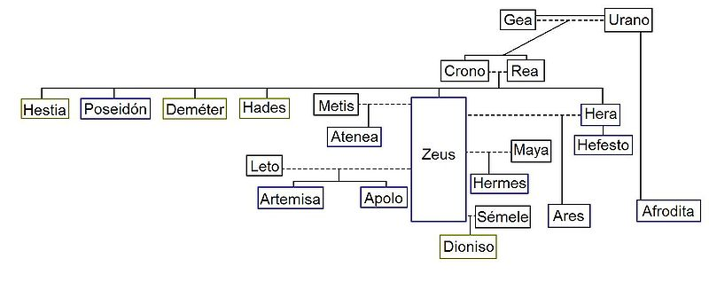
mytologie
BOHOVÉ MAJÍ LIDSKOU PODOBU =
OBR.1

Slide 7
ÚKOL
ROZDĚLTE SE DO SKUPIN. VYBERTE SI JEDNOHO BOHA/BOHYNI A POKUSTE SE O NÍ ZÍSKAT INFORMACE. KRÁTCE JE PŘEDSTAVTE.
HÉRA
KRONOS
HÉFAISTOS
DÉMÉTER
KENTAUR
HÁDES
ÁRES
APOLLÓN
POSEIDÓN
ZEUS

Slide 8
Citace a odkazy
Obr.1 - RACSO. File:Árbol dioses olímpicos.JPG - Wikimedia Commons [online]. [cit. 5.11.2013]. Dostupný na WWW: http://commons.wikimedia.org/wiki/File:%C3%81rbol_dioses_ol%C3%ADmpicos.JPG

Slide 9
Použitá literatura
MRÁZ, Bohumír. Dějiny výtvarné kultury 1. Praha: IDEA SERVIS, 2002, ISBN 1866-060-02.

